Slide 1
CST:CJVU_CP Čeština - cvičení pravopis
Šestý týden
Kateřina Frecerová

Slide 2

Diktát na VS po M ☺
Jak-se-pise.cz

Slide 3
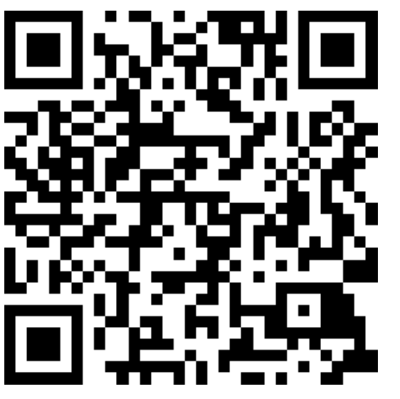
S/Z/VZ
ODKAZ VYSVĚTLENÍ

Slide 4
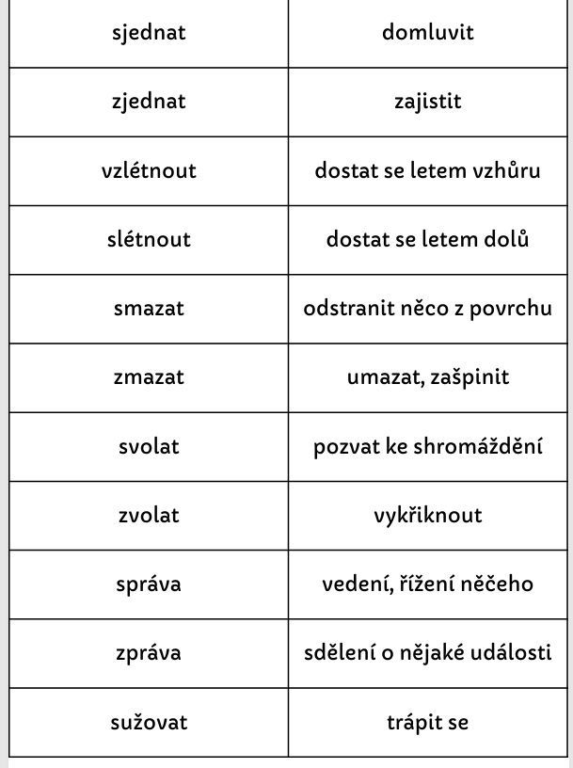
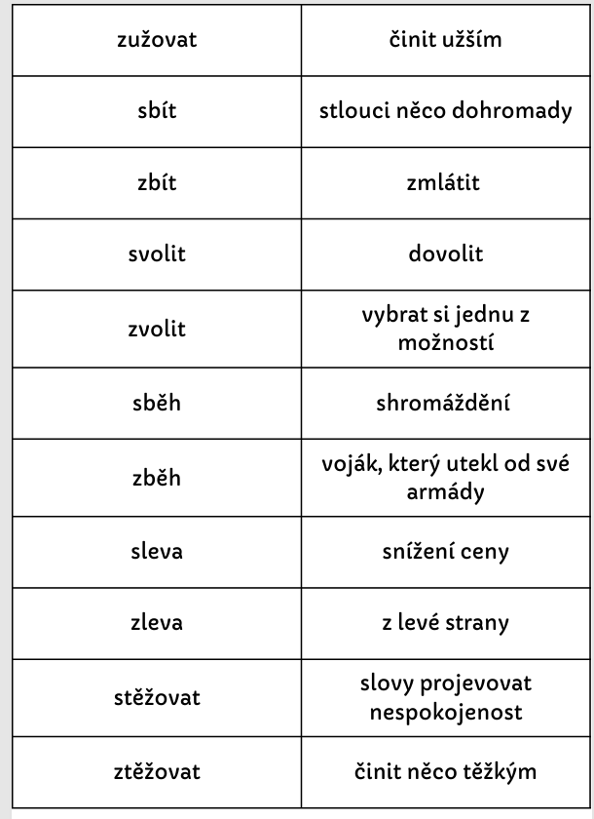

Slide 5
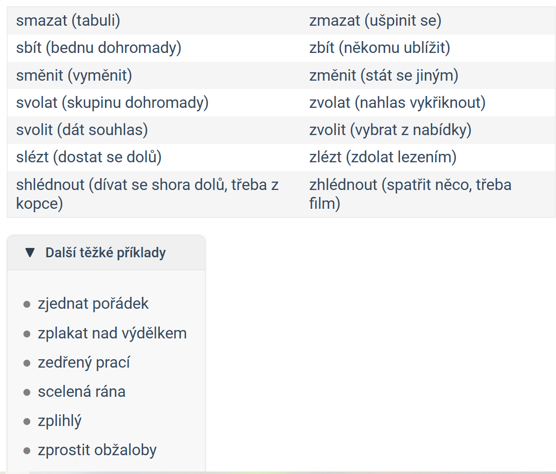








X SEDŘENÝ: dřením oddělený, odstraněný příklady: sedřená kůže

Slide 6

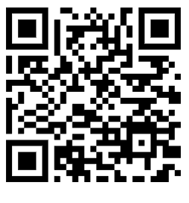

S/Z/VZ lehké
těžké
S/Z/VZ střední

Slide 7
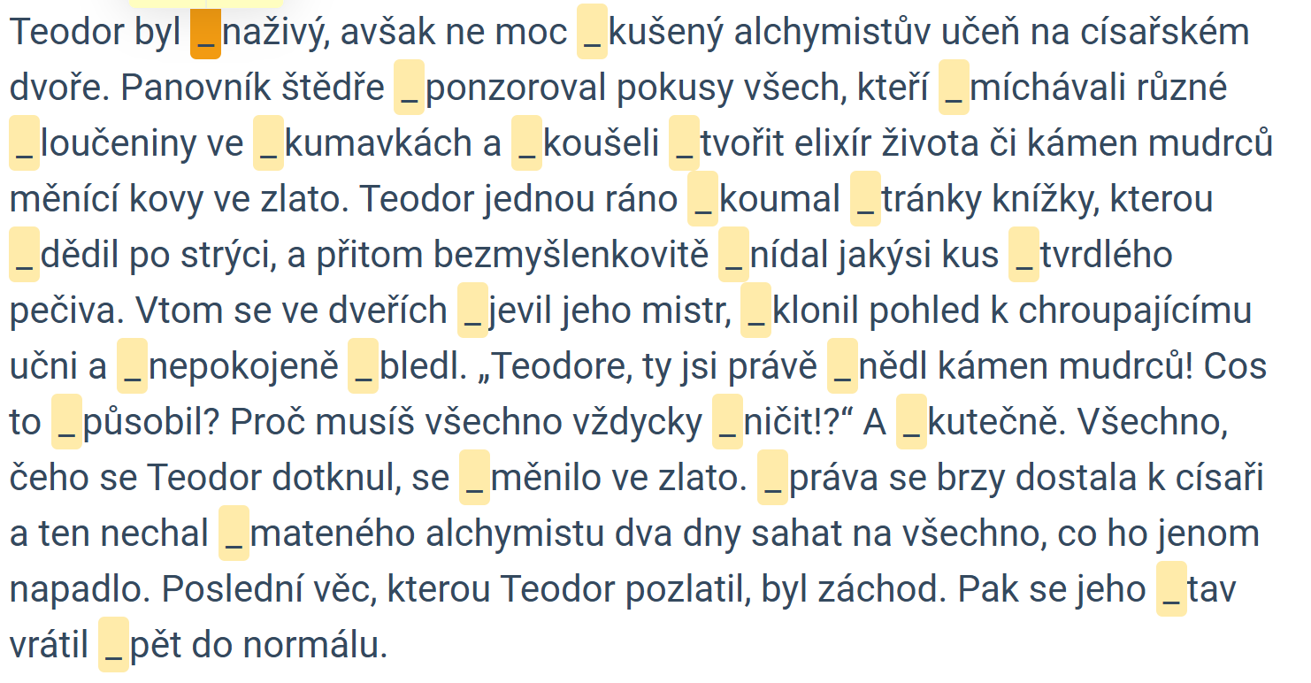

Slide 8
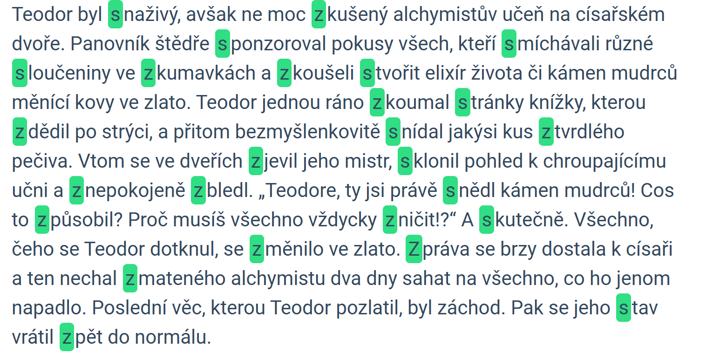

Slide 9

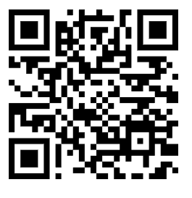
VĚTY
SLOVNÍ SPOJENÍ

Slide 10
Délka vokálů
https://prirucka.ujc.cas.cz/?id=730

Slide 11
PODSTATNÁ JMÉNA
Í: pokud je možná alternace: děvče-dívka
Ík: číšník, dělník, úředník
VÝCHODISKEM JE SLOVESO
odvozování ze sloves příponami ‑č, ‑tel, ‑dlo a ‑tko se krátí dlouhá samohláska v kořeni: bít –⁠⁠⁠⁠⁠⁠⁠⁠⁠⁠⁠⁠⁠⁠⁠⁠⁠⁠⁠⁠⁠⁠⁠⁠⁠⁠⁠⁠⁠⁠⁠⁠⁠⁠⁠⁠⁠⁠⁠⁠⁠⁠⁠⁠⁠⁠⁠⁠⁠⁠⁠⁠⁠⁠ bič, řídit –⁠⁠⁠⁠⁠⁠⁠⁠⁠⁠⁠⁠⁠⁠⁠⁠⁠⁠⁠⁠⁠⁠⁠⁠⁠⁠⁠⁠⁠⁠⁠⁠⁠⁠⁠⁠⁠⁠⁠⁠⁠⁠⁠⁠⁠⁠⁠⁠⁠⁠⁠⁠⁠⁠ řidič, vysávat –⁠⁠⁠⁠⁠⁠⁠⁠⁠⁠⁠⁠⁠⁠⁠⁠⁠⁠⁠⁠⁠⁠⁠⁠⁠⁠⁠⁠⁠⁠⁠⁠⁠⁠⁠⁠⁠⁠⁠⁠⁠⁠⁠⁠⁠⁠⁠⁠⁠⁠⁠⁠⁠⁠ vysavač, nakládat –⁠⁠⁠⁠⁠⁠⁠⁠⁠⁠⁠⁠⁠⁠⁠⁠⁠⁠⁠⁠⁠⁠⁠⁠⁠⁠⁠⁠⁠⁠⁠⁠⁠⁠⁠⁠⁠⁠⁠⁠⁠⁠⁠⁠⁠⁠⁠⁠⁠⁠⁠⁠⁠⁠ nakladatel, pořádat –⁠⁠⁠⁠⁠⁠⁠⁠⁠⁠⁠⁠⁠⁠⁠⁠⁠⁠⁠⁠⁠⁠⁠⁠⁠⁠⁠⁠⁠⁠⁠⁠⁠⁠⁠⁠⁠⁠⁠⁠⁠⁠⁠⁠⁠⁠⁠⁠⁠⁠⁠⁠⁠⁠ pořadatel, chápat –⁠⁠⁠⁠⁠⁠⁠⁠⁠⁠⁠⁠⁠⁠⁠⁠⁠⁠⁠⁠⁠⁠⁠⁠⁠⁠⁠⁠⁠⁠⁠⁠⁠⁠⁠⁠⁠⁠⁠⁠⁠⁠⁠⁠⁠⁠⁠⁠⁠⁠⁠⁠⁠⁠ chapadlo, rýt –⁠⁠⁠⁠⁠⁠⁠⁠⁠⁠⁠⁠⁠⁠⁠⁠⁠⁠⁠⁠⁠⁠⁠⁠⁠⁠⁠⁠⁠⁠⁠⁠⁠⁠⁠⁠⁠⁠⁠⁠⁠⁠⁠⁠⁠⁠⁠⁠⁠⁠⁠⁠⁠⁠ rydlo.
  Krácení se neobjevuje například v těchto slovech: srovnávat –⁠⁠⁠⁠⁠⁠⁠⁠⁠⁠⁠⁠⁠⁠⁠⁠⁠⁠⁠⁠⁠⁠⁠⁠⁠⁠⁠⁠⁠⁠⁠⁠⁠⁠⁠⁠⁠⁠⁠⁠⁠⁠⁠⁠⁠⁠⁠⁠⁠⁠⁠⁠⁠⁠ srovnávač, léčit –⁠⁠⁠⁠⁠⁠⁠⁠⁠⁠⁠⁠⁠⁠⁠⁠⁠⁠⁠⁠⁠⁠⁠⁠⁠⁠⁠⁠⁠⁠⁠⁠⁠⁠⁠⁠⁠⁠⁠⁠⁠⁠⁠⁠⁠⁠⁠⁠⁠⁠⁠⁠⁠⁠ léčitel, násobit –⁠⁠⁠⁠⁠⁠⁠⁠⁠⁠⁠⁠⁠⁠⁠⁠⁠⁠⁠⁠⁠⁠⁠⁠⁠⁠⁠⁠⁠⁠⁠⁠⁠⁠⁠⁠⁠⁠⁠⁠⁠⁠⁠⁠⁠⁠⁠⁠⁠⁠⁠⁠⁠⁠ násobitel, mýt –⁠⁠⁠⁠⁠⁠⁠⁠⁠⁠⁠⁠⁠⁠⁠⁠⁠⁠⁠⁠⁠⁠⁠⁠⁠⁠⁠⁠⁠⁠⁠⁠⁠⁠⁠⁠⁠⁠⁠⁠⁠⁠⁠⁠⁠⁠⁠⁠⁠⁠⁠⁠⁠⁠ mýdlo, párat –⁠⁠⁠⁠⁠⁠⁠⁠⁠⁠⁠⁠⁠⁠⁠⁠⁠⁠⁠⁠⁠⁠⁠⁠⁠⁠⁠⁠⁠⁠⁠⁠⁠⁠⁠⁠⁠⁠⁠⁠⁠⁠⁠⁠⁠⁠⁠⁠⁠⁠⁠⁠⁠⁠ párátko.
v předponách na‑, při‑, u‑, vy‑, za‑: nalézt –⁠⁠⁠⁠⁠⁠⁠⁠⁠⁠⁠⁠⁠⁠⁠⁠⁠⁠⁠⁠⁠⁠⁠⁠⁠⁠⁠⁠⁠⁠⁠⁠⁠⁠⁠⁠⁠⁠⁠⁠⁠⁠⁠⁠⁠⁠⁠⁠⁠⁠⁠⁠⁠⁠ nález, přikázat –⁠⁠⁠⁠⁠⁠⁠⁠⁠⁠⁠⁠⁠⁠⁠⁠⁠⁠⁠⁠⁠⁠⁠⁠⁠⁠⁠⁠⁠⁠⁠⁠⁠⁠⁠⁠⁠⁠⁠⁠⁠⁠⁠⁠⁠⁠⁠⁠⁠⁠⁠⁠⁠⁠ příkaz, usilovat –⁠⁠⁠⁠⁠⁠⁠⁠⁠⁠⁠⁠⁠⁠⁠⁠⁠⁠⁠⁠⁠⁠⁠⁠⁠⁠⁠⁠⁠⁠⁠⁠⁠⁠⁠⁠⁠⁠⁠⁠⁠⁠⁠⁠⁠⁠⁠⁠⁠⁠⁠⁠⁠⁠ úsilí, vyzbrojit –⁠⁠⁠⁠⁠⁠⁠⁠⁠⁠⁠⁠⁠⁠⁠⁠⁠⁠⁠⁠⁠⁠⁠⁠⁠⁠⁠⁠⁠⁠⁠⁠⁠⁠⁠⁠⁠⁠⁠⁠⁠⁠⁠⁠⁠⁠⁠⁠⁠⁠⁠⁠⁠⁠ výzbroj, zaručit –⁠⁠⁠⁠⁠⁠⁠⁠⁠⁠⁠⁠⁠⁠⁠⁠⁠⁠⁠⁠⁠⁠⁠⁠⁠⁠⁠⁠⁠⁠⁠⁠⁠⁠⁠⁠⁠⁠⁠⁠⁠⁠⁠⁠⁠⁠⁠⁠⁠⁠⁠⁠⁠⁠ záruka.
  Samohláska v předponě se však obvykle nedlouží v případě dějových podstatných jmen na ‑ka, pokud základové slovo obsahuje dlouhou samohlásku: nabízet –⁠⁠⁠⁠⁠⁠⁠⁠⁠⁠⁠⁠⁠⁠⁠⁠⁠⁠⁠⁠⁠⁠⁠⁠⁠⁠⁠⁠⁠⁠⁠⁠⁠⁠⁠⁠⁠⁠⁠⁠⁠⁠⁠⁠⁠⁠⁠⁠⁠⁠⁠⁠⁠⁠ nabídka, přihlásit –⁠⁠⁠⁠⁠⁠⁠⁠⁠⁠⁠⁠⁠⁠⁠⁠⁠⁠⁠⁠⁠⁠⁠⁠⁠⁠⁠⁠⁠⁠⁠⁠⁠⁠⁠⁠⁠⁠⁠⁠⁠⁠⁠⁠⁠⁠⁠⁠⁠⁠⁠⁠⁠⁠ přihláška, ukázat –⁠⁠⁠⁠⁠⁠⁠⁠⁠⁠⁠⁠⁠⁠⁠⁠⁠⁠⁠⁠⁠⁠⁠⁠⁠⁠⁠⁠⁠⁠⁠⁠⁠⁠⁠⁠⁠⁠⁠⁠⁠⁠⁠⁠⁠⁠⁠⁠⁠⁠⁠⁠⁠⁠ ukázka, vyhlížet –⁠⁠⁠⁠⁠⁠⁠⁠⁠⁠⁠⁠⁠⁠⁠⁠⁠⁠⁠⁠⁠⁠⁠⁠⁠⁠⁠⁠⁠⁠⁠⁠⁠⁠⁠⁠⁠⁠⁠⁠⁠⁠⁠⁠⁠⁠⁠⁠⁠⁠⁠⁠⁠⁠ vyhlídka, zatáčet –⁠⁠⁠⁠⁠⁠⁠⁠⁠⁠⁠⁠⁠⁠⁠⁠⁠⁠⁠⁠⁠⁠⁠⁠⁠⁠⁠⁠⁠⁠⁠⁠⁠⁠⁠⁠⁠⁠⁠⁠⁠⁠⁠⁠⁠⁠⁠⁠⁠⁠⁠⁠⁠⁠ zatáčka (ale např. vypůjčit –⁠⁠⁠⁠⁠⁠⁠⁠⁠⁠⁠⁠⁠⁠⁠⁠⁠⁠⁠⁠⁠⁠⁠⁠⁠⁠⁠⁠⁠⁠⁠⁠⁠⁠⁠⁠⁠⁠⁠⁠⁠⁠⁠⁠⁠⁠⁠⁠⁠⁠⁠⁠⁠⁠ výpůjčka, namítat –⁠⁠⁠⁠⁠⁠⁠⁠⁠⁠⁠⁠⁠⁠⁠⁠⁠⁠⁠⁠⁠⁠⁠⁠⁠⁠⁠⁠⁠⁠⁠⁠⁠⁠⁠⁠⁠⁠⁠⁠⁠⁠⁠⁠⁠⁠⁠⁠⁠⁠⁠⁠⁠⁠ námitka;

Slide 12
U dějových jmen zakončených na ‑tí dochází ke krácení vždy: pít –⁠⁠⁠⁠⁠⁠⁠⁠⁠⁠⁠⁠⁠⁠⁠⁠⁠⁠⁠⁠⁠⁠⁠⁠⁠⁠⁠⁠⁠⁠⁠⁠⁠⁠⁠⁠⁠⁠⁠⁠⁠⁠⁠⁠⁠⁠⁠⁠⁠⁠⁠⁠⁠⁠ pití, rýt –⁠⁠⁠⁠⁠⁠⁠⁠⁠⁠⁠⁠⁠⁠⁠⁠⁠⁠⁠⁠⁠⁠⁠⁠⁠⁠⁠⁠⁠⁠⁠⁠⁠⁠⁠⁠⁠⁠⁠⁠⁠⁠⁠⁠⁠⁠⁠⁠⁠⁠⁠⁠⁠⁠ rytí, šít –⁠⁠⁠⁠⁠⁠⁠⁠⁠⁠⁠⁠⁠⁠⁠⁠⁠⁠⁠⁠⁠⁠⁠⁠⁠⁠⁠⁠⁠⁠⁠⁠⁠⁠⁠⁠⁠⁠⁠⁠⁠⁠⁠⁠⁠⁠⁠⁠⁠⁠⁠⁠⁠⁠ šití, vyplout –⁠⁠⁠⁠⁠⁠⁠⁠⁠⁠⁠⁠⁠⁠⁠⁠⁠⁠⁠⁠⁠⁠⁠⁠⁠⁠⁠⁠⁠⁠⁠⁠⁠⁠⁠⁠⁠⁠⁠⁠⁠⁠⁠⁠⁠⁠⁠⁠⁠⁠⁠⁠⁠⁠ vyplutí.
Při odvozování dějových jmen na ‑ní dochází ke krácení u dvouslabičných jmen: hrát –⁠⁠⁠⁠⁠⁠⁠⁠⁠⁠⁠⁠⁠⁠⁠⁠⁠⁠⁠⁠⁠⁠⁠⁠⁠⁠⁠⁠⁠⁠⁠⁠⁠⁠⁠⁠⁠⁠⁠⁠⁠⁠⁠⁠⁠⁠⁠⁠⁠⁠⁠⁠⁠⁠ hraní, brát –⁠⁠⁠⁠⁠⁠⁠⁠⁠⁠⁠⁠⁠⁠⁠⁠⁠⁠⁠⁠⁠⁠⁠⁠⁠⁠⁠⁠⁠⁠⁠⁠⁠⁠⁠⁠⁠⁠⁠⁠⁠⁠⁠⁠⁠⁠⁠⁠⁠⁠⁠⁠⁠⁠ braní (výjimkou jsou zdát –⁠⁠⁠⁠⁠⁠⁠⁠⁠⁠⁠⁠⁠⁠⁠⁠⁠⁠⁠⁠⁠⁠⁠⁠⁠⁠⁠⁠⁠⁠⁠⁠⁠⁠⁠⁠⁠⁠⁠⁠⁠⁠⁠⁠⁠⁠⁠⁠⁠⁠⁠⁠⁠⁠ zdání a ržát –⁠⁠⁠⁠⁠⁠⁠⁠⁠⁠⁠⁠⁠⁠⁠⁠⁠⁠⁠⁠⁠⁠⁠⁠⁠⁠⁠⁠⁠⁠⁠⁠⁠⁠⁠⁠⁠⁠⁠⁠⁠⁠⁠⁠⁠⁠⁠⁠⁠⁠⁠⁠⁠⁠ ržání), u víceslabičných jmen ke změně nedochází: prohrát –⁠⁠⁠⁠⁠⁠⁠⁠⁠⁠⁠⁠⁠⁠⁠⁠⁠⁠⁠⁠⁠⁠⁠⁠⁠⁠⁠⁠⁠⁠⁠⁠⁠⁠⁠⁠⁠⁠⁠⁠⁠⁠⁠⁠⁠⁠⁠⁠⁠⁠⁠⁠⁠⁠ prohrání, zasmát –⁠⁠⁠⁠⁠⁠⁠⁠⁠⁠⁠⁠⁠⁠⁠⁠⁠⁠⁠⁠⁠⁠⁠⁠⁠⁠⁠⁠⁠⁠⁠⁠⁠⁠⁠⁠⁠⁠⁠⁠⁠⁠⁠⁠⁠⁠⁠⁠⁠⁠⁠⁠⁠⁠ zasmání. V některých případech může naopak docházet k dloužení samohlásky: udat –⁠⁠⁠⁠⁠⁠⁠⁠⁠⁠⁠⁠⁠⁠⁠⁠⁠⁠⁠⁠⁠⁠⁠⁠⁠⁠⁠⁠⁠⁠⁠⁠⁠⁠⁠⁠⁠⁠⁠⁠⁠⁠⁠⁠⁠⁠⁠⁠⁠⁠⁠⁠⁠⁠ udání. K řadě nepravidelných změn dochází též u dalších podstatných jmen dějových. Změny jsou často vázány jen na jednotlivá slova: loupit –⁠⁠⁠⁠⁠⁠⁠⁠⁠⁠⁠⁠⁠⁠⁠⁠⁠⁠⁠⁠⁠⁠⁠⁠⁠⁠⁠⁠⁠⁠⁠⁠⁠⁠⁠⁠⁠⁠⁠⁠⁠⁠⁠⁠⁠⁠⁠⁠⁠⁠⁠⁠⁠⁠ lup, získat –⁠⁠⁠⁠⁠⁠⁠⁠⁠⁠⁠⁠⁠⁠⁠⁠⁠⁠⁠⁠⁠⁠⁠⁠⁠⁠⁠⁠⁠⁠⁠⁠⁠⁠⁠⁠⁠⁠⁠⁠⁠⁠⁠⁠⁠⁠⁠⁠⁠⁠⁠⁠⁠⁠ zisk.

Slide 13
VÝCHODISKEM JE PODSTATNÉ JMÉNO
Zdrobněliny: ‑ek, ‑ka, ‑ko: dar –⁠⁠⁠⁠⁠⁠⁠⁠⁠⁠⁠⁠⁠⁠⁠⁠⁠⁠⁠⁠⁠⁠⁠⁠⁠⁠⁠⁠⁠⁠⁠⁠⁠⁠⁠⁠⁠⁠⁠⁠⁠⁠⁠⁠⁠⁠⁠⁠⁠⁠⁠⁠⁠⁠ dárek, list –⁠⁠⁠⁠⁠⁠⁠⁠⁠⁠⁠⁠⁠⁠⁠⁠⁠⁠⁠⁠⁠⁠⁠⁠⁠⁠⁠⁠⁠⁠⁠⁠⁠⁠⁠⁠⁠⁠⁠⁠⁠⁠⁠⁠⁠⁠⁠⁠⁠⁠⁠⁠⁠⁠ lístek, jazyk –⁠⁠⁠⁠⁠⁠⁠⁠⁠⁠⁠⁠⁠⁠⁠⁠⁠⁠⁠⁠⁠⁠⁠⁠⁠⁠⁠⁠⁠⁠⁠⁠⁠⁠⁠⁠⁠⁠⁠⁠⁠⁠⁠⁠⁠⁠⁠⁠⁠⁠⁠⁠⁠⁠ jazýček, žába –⁠⁠⁠⁠⁠⁠⁠⁠⁠⁠⁠⁠⁠⁠⁠⁠⁠⁠⁠⁠⁠⁠⁠⁠⁠⁠⁠⁠⁠⁠⁠⁠⁠⁠⁠⁠⁠⁠⁠⁠⁠⁠⁠⁠⁠⁠⁠⁠⁠⁠⁠⁠⁠⁠ žabka, kniha –⁠⁠⁠⁠⁠⁠⁠⁠⁠⁠⁠⁠⁠⁠⁠⁠⁠⁠⁠⁠⁠⁠⁠⁠⁠⁠⁠⁠⁠⁠⁠⁠⁠⁠⁠⁠⁠⁠⁠⁠⁠⁠⁠⁠⁠⁠⁠⁠⁠⁠⁠⁠⁠⁠ knížka, břicho –⁠⁠⁠⁠⁠⁠⁠⁠⁠⁠⁠⁠⁠⁠⁠⁠⁠⁠⁠⁠⁠⁠⁠⁠⁠⁠⁠⁠⁠⁠⁠⁠⁠⁠⁠⁠⁠⁠⁠⁠⁠⁠⁠⁠⁠⁠⁠⁠⁠⁠⁠⁠⁠⁠ bříško. Délka samohlásky se nemění například u těchto slov: ruka –⁠⁠⁠⁠⁠⁠⁠⁠⁠⁠⁠⁠⁠⁠⁠⁠⁠⁠⁠⁠⁠⁠⁠⁠⁠⁠⁠⁠⁠⁠⁠⁠⁠⁠⁠⁠⁠⁠⁠⁠⁠⁠⁠⁠⁠⁠⁠⁠⁠⁠⁠⁠⁠⁠ ručka, zajíc –⁠⁠⁠⁠⁠⁠⁠⁠⁠⁠⁠⁠⁠⁠⁠⁠⁠⁠⁠⁠⁠⁠⁠⁠⁠⁠⁠⁠⁠⁠⁠⁠⁠⁠⁠⁠⁠⁠⁠⁠⁠⁠⁠⁠⁠⁠⁠⁠⁠⁠⁠⁠⁠⁠ zajíček, zvíře –⁠⁠⁠⁠⁠⁠⁠⁠⁠⁠⁠⁠⁠⁠⁠⁠⁠⁠⁠⁠⁠⁠⁠⁠⁠⁠⁠⁠⁠⁠⁠⁠⁠⁠⁠⁠⁠⁠⁠⁠⁠⁠⁠⁠⁠⁠⁠⁠⁠⁠⁠⁠⁠⁠ zvířátko.
přípony ‑ář, ‑árna: mlýn –⁠⁠⁠⁠⁠⁠⁠⁠⁠⁠⁠⁠⁠⁠⁠⁠⁠⁠⁠⁠⁠⁠⁠⁠⁠⁠⁠⁠⁠⁠⁠⁠⁠⁠⁠⁠⁠⁠⁠⁠⁠⁠⁠⁠⁠⁠⁠⁠⁠⁠⁠⁠⁠⁠ mlynář, krám –⁠⁠⁠⁠⁠⁠⁠⁠⁠⁠⁠⁠⁠⁠⁠⁠⁠⁠⁠⁠⁠⁠⁠⁠⁠⁠⁠⁠⁠⁠⁠⁠⁠⁠⁠⁠⁠⁠⁠⁠⁠⁠⁠⁠⁠⁠⁠⁠⁠⁠⁠⁠⁠⁠ kramář, káva –⁠⁠⁠⁠⁠⁠⁠⁠⁠⁠⁠⁠⁠⁠⁠⁠⁠⁠⁠⁠⁠⁠⁠⁠⁠⁠⁠⁠⁠⁠⁠⁠⁠⁠⁠⁠⁠⁠⁠⁠⁠⁠⁠⁠⁠⁠⁠⁠⁠⁠⁠⁠⁠⁠ kavárna, víno –⁠⁠⁠⁠⁠⁠⁠⁠⁠⁠⁠⁠⁠⁠⁠⁠⁠⁠⁠⁠⁠⁠⁠⁠⁠⁠⁠⁠⁠⁠⁠⁠⁠⁠⁠⁠⁠⁠⁠⁠⁠⁠⁠⁠⁠⁠⁠⁠⁠⁠⁠⁠⁠⁠ vinárna, ale bedna –⁠⁠⁠⁠⁠⁠⁠⁠⁠⁠⁠⁠⁠⁠⁠⁠⁠⁠⁠⁠⁠⁠⁠⁠⁠⁠⁠⁠⁠⁠⁠⁠⁠⁠⁠⁠⁠⁠⁠⁠⁠⁠⁠⁠⁠⁠⁠⁠⁠⁠⁠⁠⁠⁠ bednář, vozíček –⁠⁠⁠⁠⁠⁠⁠⁠⁠⁠⁠⁠⁠⁠⁠⁠⁠⁠⁠⁠⁠⁠⁠⁠⁠⁠⁠⁠⁠⁠⁠⁠⁠⁠⁠⁠⁠⁠⁠⁠⁠⁠⁠⁠⁠⁠⁠⁠⁠⁠⁠⁠⁠⁠ vozíčkář, beton –⁠⁠⁠⁠⁠⁠⁠⁠⁠⁠⁠⁠⁠⁠⁠⁠⁠⁠⁠⁠⁠⁠⁠⁠⁠⁠⁠⁠⁠⁠⁠⁠⁠⁠⁠⁠⁠⁠⁠⁠⁠⁠⁠⁠⁠⁠⁠⁠⁠⁠⁠⁠⁠⁠ betonárna.
  Chata: chatař x chalupa: chalupář
Pokud se odvozuje z podstatného jména, jehož kořenová samohláska mění délku při ohýbání (mráz –⁠⁠⁠⁠⁠⁠⁠⁠⁠⁠⁠⁠⁠⁠⁠⁠⁠⁠⁠⁠⁠⁠⁠⁠⁠⁠⁠⁠⁠⁠⁠⁠⁠⁠⁠⁠⁠⁠⁠⁠⁠⁠⁠⁠⁠⁠⁠⁠⁠⁠⁠⁠⁠⁠ mrazu), dochází ke změně délky hlásky též při odvozování: mráz –⁠⁠⁠⁠⁠⁠⁠⁠⁠⁠⁠⁠⁠⁠⁠⁠⁠⁠⁠⁠⁠⁠⁠⁠⁠⁠⁠⁠⁠⁠⁠⁠⁠⁠⁠⁠⁠⁠⁠⁠⁠⁠⁠⁠⁠⁠⁠⁠⁠⁠⁠⁠⁠⁠ mrazík, chléb –⁠⁠⁠⁠⁠⁠⁠⁠⁠⁠⁠⁠⁠⁠⁠⁠⁠⁠⁠⁠⁠⁠⁠⁠⁠⁠⁠⁠⁠⁠⁠⁠⁠⁠⁠⁠⁠⁠⁠⁠⁠⁠⁠⁠⁠⁠⁠⁠⁠⁠⁠⁠⁠⁠ chleba - chlebník, sníh –⁠⁠⁠⁠⁠⁠⁠⁠⁠⁠⁠⁠⁠⁠⁠⁠⁠⁠⁠⁠⁠⁠⁠⁠⁠⁠⁠⁠⁠⁠⁠⁠⁠⁠⁠⁠⁠⁠⁠⁠⁠⁠⁠⁠⁠⁠⁠⁠⁠⁠⁠⁠⁠⁠ sněhu - sněžnice.
Ke změně délky předpony dochází při tvoření podstatných jmen ze spojení předložky a podstatného jména: na břehu –⁠⁠⁠⁠⁠⁠⁠⁠⁠⁠⁠⁠⁠⁠⁠⁠⁠⁠⁠⁠⁠⁠⁠⁠⁠⁠⁠⁠⁠⁠⁠⁠⁠⁠⁠⁠⁠⁠⁠⁠⁠⁠⁠⁠⁠⁠⁠⁠⁠⁠⁠⁠⁠⁠ nábřeží, při střeše –⁠⁠⁠⁠⁠⁠⁠⁠⁠⁠⁠⁠⁠⁠⁠⁠⁠⁠⁠⁠⁠⁠⁠⁠⁠⁠⁠⁠⁠⁠⁠⁠⁠⁠⁠⁠⁠⁠⁠⁠⁠⁠⁠⁠⁠⁠⁠⁠⁠⁠⁠⁠⁠⁠ přístřeší, u paty –⁠⁠⁠⁠⁠⁠⁠⁠⁠⁠⁠⁠⁠⁠⁠⁠⁠⁠⁠⁠⁠⁠⁠⁠⁠⁠⁠⁠⁠⁠⁠⁠⁠⁠⁠⁠⁠⁠⁠⁠⁠⁠⁠⁠⁠⁠⁠⁠⁠⁠⁠⁠⁠⁠ úpatí, za lesem –⁠⁠⁠⁠⁠⁠⁠⁠⁠⁠⁠⁠⁠⁠⁠⁠⁠⁠⁠⁠⁠⁠⁠⁠⁠⁠⁠⁠⁠⁠⁠⁠⁠⁠⁠⁠⁠⁠⁠⁠⁠⁠⁠⁠⁠⁠⁠⁠⁠⁠⁠⁠⁠⁠ zálesí.
Typ stavení! (křoví, nádraží, náměstí, …)

Slide 14
SLOVESA
Jednoslabičná slovesa: hrát, spát, psát, číst, jíst, být, stát,
Časování: á slovesa (X dělají), í slovesa
Při odvozování sloves ze sloves příponou ‑vat: dělat –⁠⁠⁠⁠⁠⁠⁠⁠⁠⁠⁠⁠⁠⁠⁠⁠⁠⁠⁠⁠⁠⁠⁠⁠⁠⁠⁠⁠⁠⁠⁠⁠⁠⁠⁠⁠⁠⁠⁠⁠⁠⁠⁠⁠⁠⁠⁠⁠⁠⁠⁠⁠⁠⁠ dělávat, prosit –⁠⁠⁠⁠⁠⁠⁠⁠⁠⁠⁠⁠⁠⁠⁠⁠⁠⁠⁠⁠⁠⁠⁠⁠⁠⁠⁠⁠⁠⁠⁠⁠⁠⁠⁠⁠⁠⁠⁠⁠⁠⁠⁠⁠⁠⁠⁠⁠⁠⁠⁠⁠⁠⁠ prosívat, trpět –⁠⁠⁠⁠⁠⁠⁠⁠⁠⁠⁠⁠⁠⁠⁠⁠⁠⁠⁠⁠⁠⁠⁠⁠⁠⁠⁠⁠⁠⁠⁠⁠⁠⁠⁠⁠⁠⁠⁠⁠⁠⁠⁠⁠⁠⁠⁠⁠⁠⁠⁠⁠⁠⁠ trpívat
sůl –⁠⁠⁠⁠⁠⁠⁠⁠⁠⁠⁠⁠⁠⁠⁠⁠⁠⁠⁠⁠⁠⁠⁠⁠⁠⁠⁠⁠⁠⁠⁠⁠⁠⁠⁠⁠⁠⁠⁠⁠⁠⁠⁠⁠⁠⁠⁠⁠⁠⁠⁠⁠⁠⁠ solit (alternace ů-o) (to samé jména: dům – domy, nůž – nože, stůl - stolek)
nést – nosit, vést - vozit (é-o)

Slide 15
ADJEKTIVA
mladý, jarní, krásný, cizí, …
Krácení ‑telný, ‑cí: číst –⁠⁠⁠⁠⁠⁠⁠⁠⁠⁠⁠⁠⁠⁠⁠⁠⁠⁠⁠⁠⁠⁠⁠⁠⁠⁠⁠⁠⁠⁠⁠⁠⁠⁠⁠⁠⁠⁠⁠⁠⁠⁠⁠⁠⁠⁠⁠⁠⁠⁠⁠⁠⁠⁠ čitelný, hrát –⁠⁠⁠⁠⁠⁠⁠⁠⁠⁠⁠⁠⁠⁠⁠⁠⁠⁠⁠⁠⁠⁠⁠⁠⁠⁠⁠⁠⁠⁠⁠⁠⁠⁠⁠⁠⁠⁠⁠⁠⁠⁠⁠⁠⁠⁠⁠⁠⁠⁠⁠⁠⁠⁠ hrací, zvát –⁠⁠⁠⁠⁠⁠⁠⁠⁠⁠⁠⁠⁠⁠⁠⁠⁠⁠⁠⁠⁠⁠⁠⁠⁠⁠⁠⁠⁠⁠⁠⁠⁠⁠⁠⁠⁠⁠⁠⁠⁠⁠⁠⁠⁠⁠⁠⁠⁠⁠⁠⁠⁠⁠ zvací, sát –⁠⁠⁠⁠⁠⁠⁠⁠⁠⁠⁠⁠⁠⁠⁠⁠⁠⁠⁠⁠⁠⁠⁠⁠⁠⁠⁠⁠⁠⁠⁠⁠⁠⁠⁠⁠⁠⁠⁠⁠⁠⁠⁠⁠⁠⁠⁠⁠⁠⁠⁠⁠⁠⁠ sací, ráj –⁠⁠⁠⁠⁠⁠⁠⁠⁠⁠⁠⁠⁠⁠⁠⁠⁠⁠⁠⁠⁠⁠⁠⁠⁠⁠⁠⁠⁠⁠⁠⁠⁠⁠⁠⁠⁠⁠⁠⁠⁠⁠⁠⁠⁠⁠⁠⁠⁠⁠⁠⁠⁠⁠ rajský, básník –⁠⁠⁠⁠⁠⁠⁠⁠⁠⁠⁠⁠⁠⁠⁠⁠⁠⁠⁠⁠⁠⁠⁠⁠⁠⁠⁠⁠⁠⁠⁠⁠⁠⁠⁠⁠⁠⁠⁠⁠⁠⁠⁠⁠⁠⁠⁠⁠⁠⁠⁠⁠⁠⁠ básnický. Délka samohlásky se nemění například u těchto slov: vnímat –⁠⁠⁠⁠⁠⁠⁠⁠⁠⁠⁠⁠⁠⁠⁠⁠⁠⁠⁠⁠⁠⁠⁠⁠⁠⁠⁠⁠⁠⁠⁠⁠⁠⁠⁠⁠⁠⁠⁠⁠⁠⁠⁠⁠⁠⁠⁠⁠⁠⁠⁠⁠⁠⁠ vnímatelný, odmítat –⁠⁠⁠⁠⁠⁠⁠⁠⁠⁠⁠⁠⁠⁠⁠⁠⁠⁠⁠⁠⁠⁠⁠⁠⁠⁠⁠⁠⁠⁠⁠⁠⁠⁠⁠⁠⁠⁠⁠⁠⁠⁠⁠⁠⁠⁠⁠⁠⁠⁠⁠⁠⁠⁠ odmítnutelný, přehlédnout –⁠⁠⁠⁠⁠⁠⁠⁠⁠⁠⁠⁠⁠⁠⁠⁠⁠⁠⁠⁠⁠⁠⁠⁠⁠⁠⁠⁠⁠⁠⁠⁠⁠⁠⁠⁠⁠⁠⁠⁠⁠⁠⁠⁠⁠⁠⁠⁠⁠⁠⁠⁠⁠⁠ přehlédnutelný, čekat –⁠⁠⁠⁠⁠⁠⁠⁠⁠⁠⁠⁠⁠⁠⁠⁠⁠⁠⁠⁠⁠⁠⁠⁠⁠⁠⁠⁠⁠⁠⁠⁠⁠⁠⁠⁠⁠⁠⁠⁠⁠⁠⁠⁠⁠⁠⁠⁠⁠⁠⁠⁠⁠⁠ čekací, čerpat –⁠⁠⁠⁠⁠⁠⁠⁠⁠⁠⁠⁠⁠⁠⁠⁠⁠⁠⁠⁠⁠⁠⁠⁠⁠⁠⁠⁠⁠⁠⁠⁠⁠⁠⁠⁠⁠⁠⁠⁠⁠⁠⁠⁠⁠⁠⁠⁠⁠⁠⁠⁠⁠⁠ čerpací.
Zvláštním případem jsou přídavná jména účelová a dějová
z předponových sloves se předpona dlouží, změna kořenové samohlásky: nakoupit –⁠⁠⁠⁠⁠⁠⁠⁠⁠⁠⁠⁠⁠⁠⁠⁠⁠⁠⁠⁠⁠⁠⁠⁠⁠⁠⁠⁠⁠⁠⁠⁠⁠⁠⁠⁠⁠⁠⁠⁠⁠⁠⁠⁠⁠⁠⁠⁠⁠⁠⁠⁠⁠⁠ nákupní, prokázat –⁠⁠⁠⁠⁠⁠⁠⁠⁠⁠⁠⁠⁠⁠⁠⁠⁠⁠⁠⁠⁠⁠⁠⁠⁠⁠⁠⁠⁠⁠⁠⁠⁠⁠⁠⁠⁠⁠⁠⁠⁠⁠⁠⁠⁠⁠⁠⁠⁠⁠⁠⁠⁠⁠ průkazný, zachytit –⁠⁠⁠⁠⁠⁠⁠⁠⁠⁠⁠⁠⁠⁠⁠⁠⁠⁠⁠⁠⁠⁠⁠⁠⁠⁠⁠⁠⁠⁠⁠⁠⁠⁠⁠⁠⁠⁠⁠⁠⁠⁠⁠⁠⁠⁠⁠⁠⁠⁠⁠⁠⁠⁠ záchytný, připravit –⁠⁠⁠⁠⁠⁠⁠⁠⁠⁠⁠⁠⁠⁠⁠⁠⁠⁠⁠⁠⁠⁠⁠⁠⁠⁠⁠⁠⁠⁠⁠⁠⁠⁠⁠⁠⁠⁠⁠⁠⁠⁠⁠⁠⁠⁠⁠⁠⁠⁠⁠⁠⁠⁠ přípravný, uložit –⁠⁠⁠⁠⁠⁠⁠⁠⁠⁠⁠⁠⁠⁠⁠⁠⁠⁠⁠⁠⁠⁠⁠⁠⁠⁠⁠⁠⁠⁠⁠⁠⁠⁠⁠⁠⁠⁠⁠⁠⁠⁠⁠⁠⁠⁠⁠⁠⁠⁠⁠⁠⁠⁠ úložný.
Derivace z podstatných jmen se odrážejí změny samohlásek projevující se při ohýbání podstatného jména: déšť –⁠⁠⁠⁠⁠⁠⁠⁠⁠⁠⁠⁠⁠⁠⁠⁠⁠⁠⁠⁠⁠⁠⁠⁠⁠⁠⁠⁠⁠⁠⁠⁠⁠⁠⁠⁠⁠⁠⁠⁠⁠⁠⁠⁠⁠⁠⁠⁠⁠⁠⁠⁠⁠⁠ deště - deštivý.
Při stupňování je změna délky samohlásky zcela výjimečná: krátký –⁠⁠⁠⁠⁠⁠⁠⁠⁠⁠⁠⁠⁠⁠⁠⁠⁠⁠⁠⁠⁠⁠⁠⁠⁠⁠⁠⁠⁠⁠⁠⁠⁠⁠⁠⁠⁠⁠⁠⁠⁠⁠⁠⁠⁠⁠⁠⁠⁠⁠⁠⁠⁠⁠ kratší, blízký –⁠⁠⁠⁠⁠⁠⁠⁠⁠⁠⁠⁠⁠⁠⁠⁠⁠⁠⁠⁠⁠⁠⁠⁠⁠⁠⁠⁠⁠⁠⁠⁠⁠⁠⁠⁠⁠⁠⁠⁠⁠⁠⁠⁠⁠⁠⁠⁠⁠⁠⁠⁠⁠⁠ bližší, úzký –⁠⁠⁠⁠⁠⁠⁠⁠⁠⁠⁠⁠⁠⁠⁠⁠⁠⁠⁠⁠⁠⁠⁠⁠⁠⁠⁠⁠⁠⁠⁠⁠⁠⁠⁠⁠⁠⁠⁠⁠⁠⁠⁠⁠⁠⁠⁠⁠⁠⁠⁠⁠⁠⁠ užší

